Slide 1
14 自動車排ガスと三元触媒

Slide 2
高等学校学習指導要領（平成30年告示）該当箇所
理科編 化学
（2）物質の変化と平衡
（ｲ）化学反応と化学平衡
㋐ 反応速度
反応速度の表し方及び反応速度に影響を与える要因を理解すること。

Slide 3
この資料の活用例
活性化エネルギーがより小さい経路で反応を進める働きをする触媒の活用例として、自動車排ガス中の有害な三物質を同時に無害化する三元触媒について紹介する。
あわせて自動車排ガス中に有害物質が含まれる理由、三元触媒の導入など自動車排ガス対策の成果についても紹介する。

Slide 4
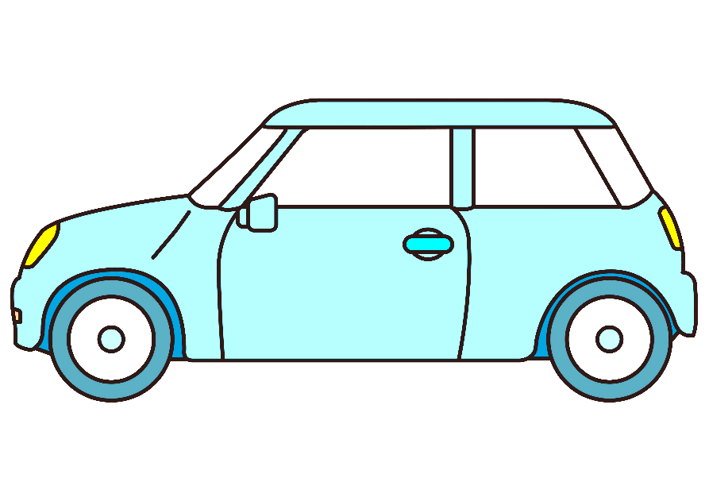




１．自動車の排気ガスを浄化する三元触媒
エンジンでガソリンを燃焼することにより、有害な物質を含む排気ガスが発生
触媒で浄化された無害なガスを排出
エンジン
マフラー
ＣＯ、ＮＯ、ＨＣ
触媒コンバーター
CO_{２}、Ｎ_{２} 、Ｈ_{２}Ｏ
触媒上の反応により、３つの有害物質を同時に無害化
→排気ガスの規制をクリア
ＣＯ＋1/2Ｏ₂→ＣＯ₂
２ＮＯ＋２ＣＯ→２ＣＯ₂ ＋Ｎ₂
２ＨＣ＋5/2Ｏ₂→２ＣＯ₂＋Ｈ₂Ｏ
※エンジンから排出される酸素が無い状態でのみ有効

Slide 5











２．三元触媒のしくみ
触媒コンバーター
エンジンから
マフラーへ
排気ガス中の
有害物質
無害な物質
一酸化炭素 ＣＯ
二酸化炭素 ＣＯ_{２}
一酸化窒素 ＮＯ
窒素 Ｎ_{２}
炭化水素 ＨＣ
内部は、表面積を大きくした担体表面に白金Pt パラジウムPd ロジウムRhなどの貴金属をコーティングしてある。
排気ガス中の有害成分が触媒金属の表面に引き寄せられ、原子レベルで分解して表面に吸着する。﻿
これにより酸化反応、還元反応をしやすくして、有害成分を無害な物質に浄化される。
水 Ｈ_{２}Ｏ

Slide 6
３．エネルギー供給源の動向
我が国において、産業や業務、運輸、生活で必要とする膨大なエネルギーは何から賄われているのでしょうか。
日本の電源構成の推移を確認すると、およそ7割が石油、石炭などの化石燃料によっていることが分かります。
出典：資源エネルギー庁ホームページ（https://www.enecho.meti.go.jp/about/whitepaper/2024/html/1-3-1.html）

Slide 7


４．化石燃料の成分
石油は太古の動物が、石炭は太古の植物が化石化し、変化したものです。動物細胞も植物細胞も、水、炭水化物、脂質、タンパク質、核酸などの成分を含んでいます。
炭水化物、脂質、タンパク質、核酸の有機化合物は炭素（C）を含む成分です。タンパク質と核酸には、基本構造に窒素（N）が含まれています。タンパク質を構成するアミノ酸には、硫黄（S）を含むものがあります。
石油や石炭の化石燃料の主な成分は炭素です。窒素や硫黄も微量ながら含まれることになります。
炭水化物 |  | C,H,O | 単糖類、二糖類、多糖類
脂質 |  | C,H,O,P | 脂肪酸、グリセリン、リン酸化合物
タンパク質 |  | C,H,O,N,S | 多数のアミノ酸がペプチド結合し、立体構造を形成
核酸 | DNA | C,H,O,N,P | 塩基・五炭糖・リン酸からなるヌクレオチドが多数結合
 | RNA

Slide 8
５．大気汚染物質の発生
化石燃料を燃やしてエネルギー源として活用することは、炭素、窒素、硫黄を酸素と結びつけることです。炭素と窒素は、燃焼条件によって完全に酸化されず、一酸化炭素や一酸化窒素になる場合もあります。いずれも、環境に負荷をかける物質になります。
また燃焼物のなかの灰分は燃焼によって「ばいじん」として煙を黒くし、人の健康にも影響を与えます。工場などから排出される「ばいじん」などの粒子の内、直径が10 μｍ（ 1 μｍは1 ｍの100万分の1 ）のものは、微小なため大気中に長期間滞留し、肺や気管などに沈着して、呼吸器に影響を及ぼすことから浮遊粒子状物質（SPM）として法律に基づく監視の対象となりました。また、このように発生源から直接粒子として大気中に排出される汚染物質を「一次粒子」と呼びます。
C
N
S
CO₂
CO
NO
NO₂
SO₂
二酸化炭素
一酸化炭素
一酸化窒素
二酸化窒素
二酸化硫黄
（硫黄酸化物）
地球温暖化の原因となる温室効果ガス
（窒素酸化物）
呼吸器に影響を及ぼす大気汚染物質
→法律による規制の対象

Slide 9
６．自動車排出ガス規制
自動車排出ガス規制は、大気汚染防止法により、自動車1台ごとの排出ガス量の許容限度が定められ、道路運送車両法に基づく道路運送車両の保安基準により確保されるという仕組みで行なわれています。
道路運送車両法では、同法に基づく自動車検査の結果、保安基準に適合すると認められた自動車の使用者に対し自動車検査証が交付され、当該自動車を運行の用に供することができることになります。
自動車排出ガス規制の強化については、中央環境審議会から環境大臣への諮問の形で、順次強化されてきました。
これらの規制に対応するために、エンジン技術の改善や触媒の使用、排ガス再循環装置の導入などの技術開発が行われました。
なお、規制の強化に対応して三元触媒を機能させるためには触媒毒となる燃料中の硫黄分を下げる必要がありましたが、石油業界が燃料の低硫黄化にとりくんだことで対策が進んでいきました。

Slide 10
７．大気中の窒素酸化物濃度の変化
昭和48 年（1973年） の法改正で窒素酸化物の主成分である二酸化窒素の環境基準が制定されました。
一般局においては、 測定データが得られた昭和52年（1977年）時点で環境基準達成率は95 ％を超えており、平成12年（2000年）以降は99 ％から100 ％となっています。
早期に環境基準を達成した要因としては、固定発生源での燃焼管理や排煙脱硝装置の導入、総量規制の成果と考えられます。
自動車排ガス測定局では、 環境基準が制定されてから33年後の平成17年（2005年）に至って環境基準達成率が90 ％を超えました。自動車保有台数の増加は自排局での大気汚染が進む要因でしたが、自動車排出ガス規制や低公害車、次世代自動車の導入促進が効果につながったものと考えられます。
二酸化窒素濃度の年平均値の推移も年々減少傾向を示しています。

Slide 11
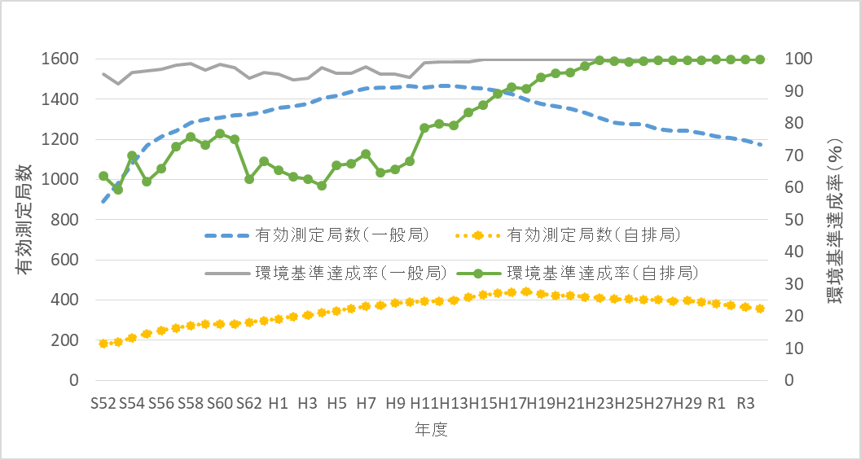
二酸化窒素の測定局数と環境基準達成率の推移
出典：各年環境白書、大気汚染物質に係る 常時監視測定結果（報道発表資料）

Slide 12
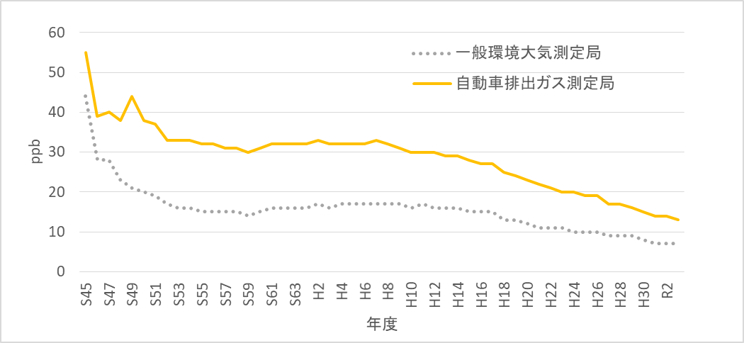
二酸化窒素濃度の年平均値の推移
出典：各年環境白書、大気汚染物質に係る 常時監視測定結果（報道発表資料）

